Slide 1
C♯
基礎雑学最速マスター
～ IT業界の技術動向 ～
ver.1.0 / 15枚
Yoshifumi Narita

Slide 2



注意事項
・対象
- プログラマカレッジ受講生
- C♯？なにそれ美味しいの?状態の方
- 意地悪な質問をしない方
・目指したい所
- C♯が便利そうだと思える
-

Slide 3
解説者の紹介
名前：
年齢：
趣味：
好きな食べ物：
好きな動物：
My楽器：
成田 圭史
26歳
何か作る事
音楽
ゲーム
カレー
肉
ウサギ
ネコ
チンチラ
アルト・サックス

Slide 4

「C♯」とは
音名です
C♯
C
D
E
F
G
A
H
C
(ドイツ語での音階)

Slide 5

「C♯」とは
  マルチパラダイム
  プログラミング言語
  -命令型(手続き型)
  -宣言型
  -ジェネリック
  -オブジェクト指向
  公開日:2002 年13日
  開発者:Microsoft
  型付：強い静的型付
  プラットフォーム：Windows 他
  影響を受けた言語：C++、Java 他

Slide 6
「C♯たん」は
  複数の技術・考え方を
  扱う事が出来る幼女
  - どのように求めるかを書く
  - 何を求めるのかを書く
  - ひな形の作成
  - パーツ化したコードの作成
  誕生日：2002年2月13日(13歳)
  お父さん：Microsoft
  言葉遣い：基本的には丁寧
  活躍の場：Windows 他
  良い所を見習った人：C++,Java 他

Slide 7


C / C++ / C♯の名前の由来
・下記順序で言語名の由来の説明
C
C++
C♯

Slide 8
「C」の名前の由来
Bの次だからC

Slide 9
「C＋＋」の名前の由来
Cを拡張したからC++
「＋＋」は演算子のインクリメント

Slide 10
「C♯」の名前の由来
「♯」は「+」が4つある様に
見えるからC♯
♯
＋＋＋＋

Slide 11
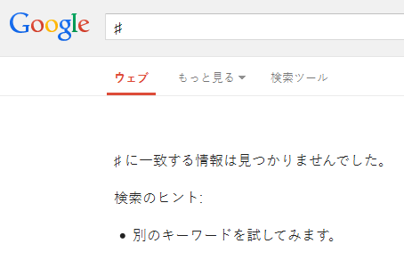
「C♯」という名前の弊害
・ほとんど本名で書かれない可哀想な娘
-「♯」(シャープ)はGoogle検索などで使用出来ない
-「♯」では無く「＃」や「Sharp」で代用する
♯：シャープ
＃：井桁(いげた)

Slide 12
C / C++ / C♯の関係
・3つの共通点
- アプリ・サーバーシステム・ミドルウェアを作成出来る。
・各言語一言説明
C ハード制御が得意で高速
C++ Cをベースにオブジェクト指向機能を付与
C♯ C＋＋をベースにインターネット仕様を
取り入れる

Slide 13
C#が活躍できるフィールド1
・XamarinによってC#の利用範囲が広がる
- C#などの.NET系の技術でiPhoneやAndroid、
Mac OSアプリケーション開発ができるようになる。
- 画面と各プラットフォーム固有の機能は共通化出来ない。
- 個人としては利用価格が高い (年間10万程)
iOSとAndroidの両方アプリを作るとき、
同じロジックを作る必要が無く開発効率・保守性が高まる。

Slide 14
C#の開発ツール
・Visual Studio Communityについて
・2014年11月13日
・Professionalと同等の機能、
・Expressでは使用出来なかった機能拡張が可能に
・個人では無償・有償アプリの作成が可能
・visual studio code
・2,015年4月29日
・Windowsだけでなく、LinuxやOS Xでも動作する

Slide 15
ご清聴ありがとうございました！

